Slide 1

Povrch České republiky
VY_32_INOVACE_02_ZEMĚPIS_Povrch České republiky
Dětský domov, Základní škola praktická, Praktická škola, Školní jídelna a Školní družina Duchcov, Školní 1, příspěvková organizace
Registrační číslo: cz.1.07/1.4.00/21.0559
Jana Hoffmannová

Slide 2
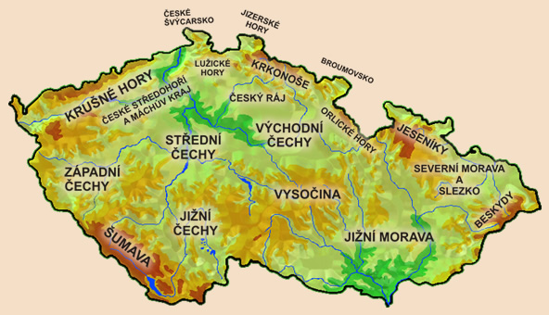

Slide 3
Pohraniční pohoří

Slide 4
Krkonoše
Nejvyšší hora je Sněžka
  je to i nejvyšší hora ČR
Zdejší příroda je chráněná
Je zde Krkonošský národní park
Pramení zde řeka Labe

Slide 5
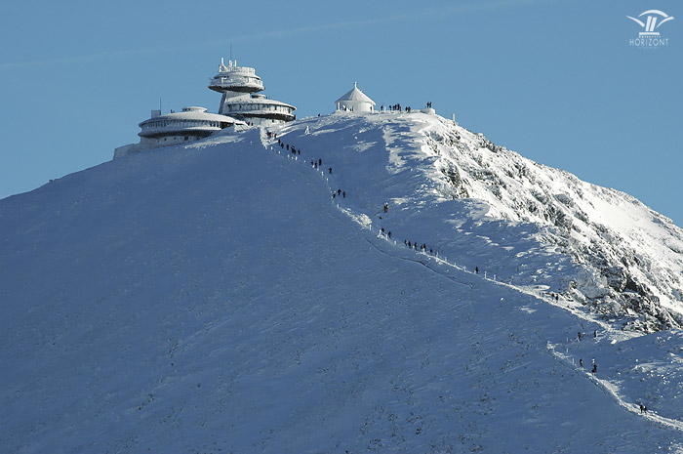
Sněžka

Slide 6
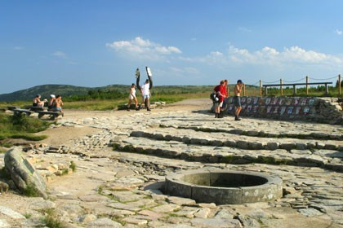
Pramen řeky Labe

Slide 7
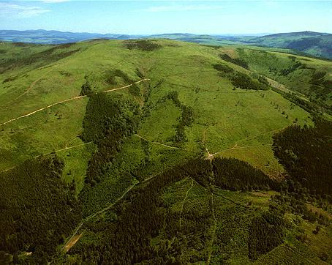
Jizerské hory
Nejvyšší hora je Smrk

Slide 8
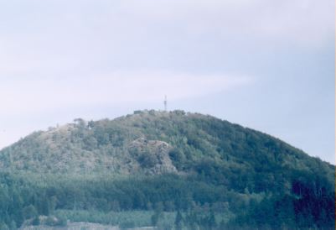
Lužické hory
Nejvyšší hora je Luž

Slide 9
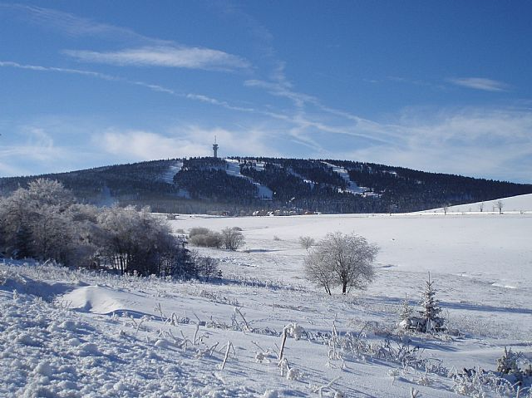
Krušné hory
Nejvyšší hora je Klínovec

Slide 10
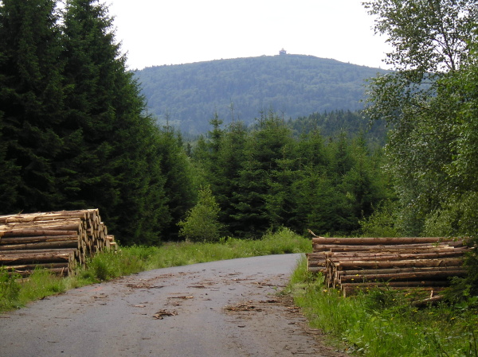
Český les
Nejvyšší hora je Čerchov
Hranice za starých časů hlídali Chodové

Slide 11
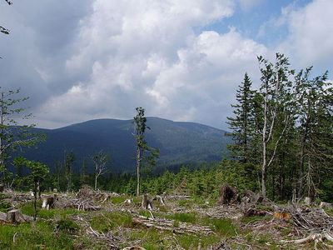
Šumava
Nejvyšší hora je Plechý
Je zde prales Boubín
Pramení zde řeka Vltava

Slide 12
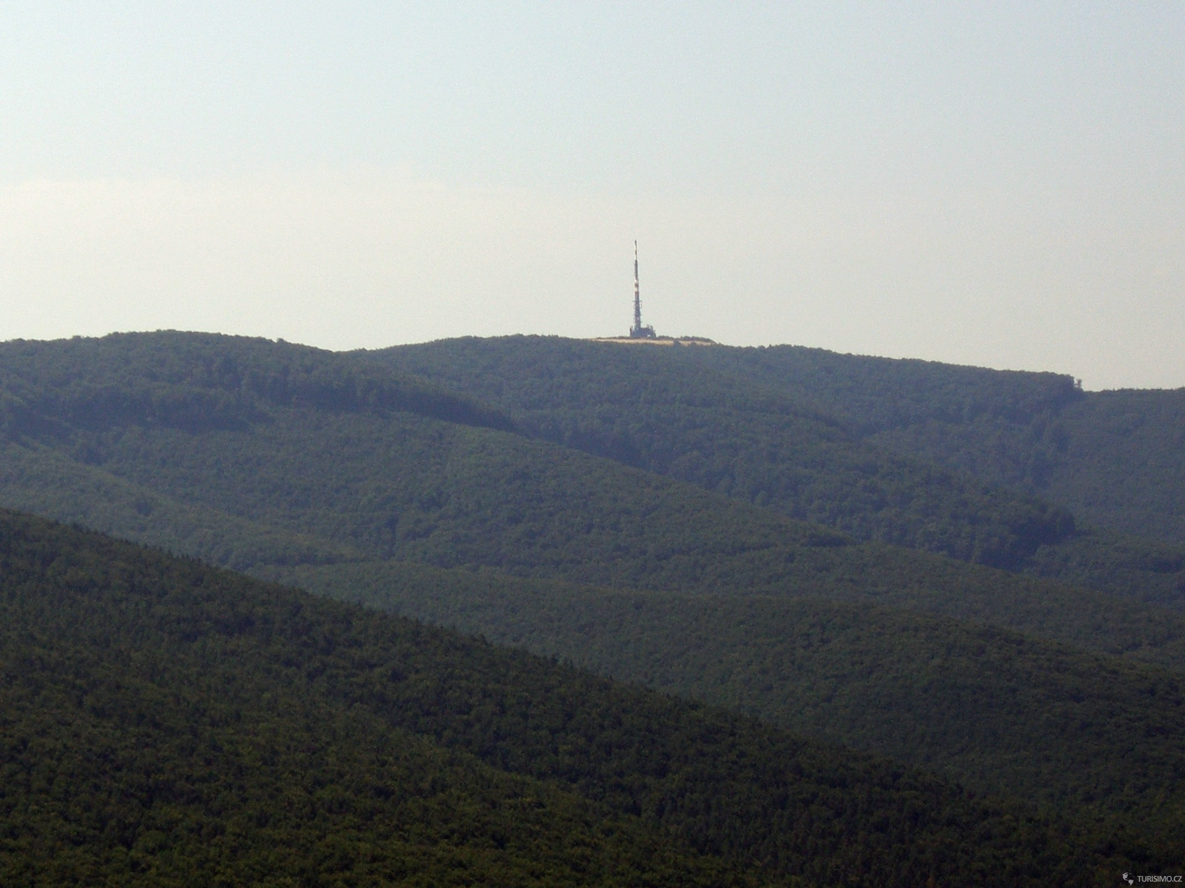
Bílé Karpaty
Nejvyšší hora je Velká Javořina

Slide 13
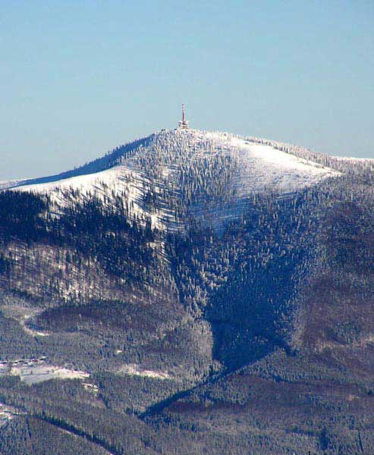
Moravskoslezské Beskydy
Nejvyšší hora je Lysá hora

Slide 14
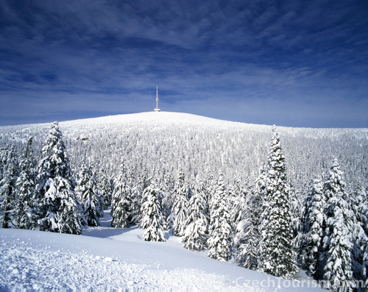
Jeseníky
Nejvyšší hora je Praděd

Slide 15
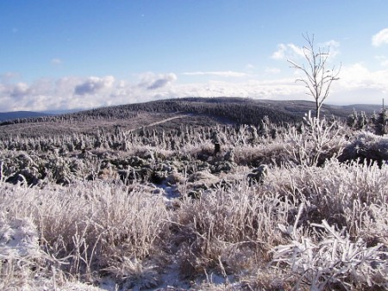
Orlické hory
Nejvyšší hora je Velká Deštná
Pramení zde řeka Orlice

Slide 16
Vnitrozemská pohoří

Slide 17
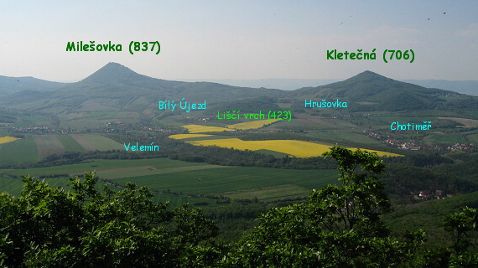
České středohoří
Nejvyšší hora je Milešovka
Pohoří je sopečného původu stejně jako hora Říp

Slide 18
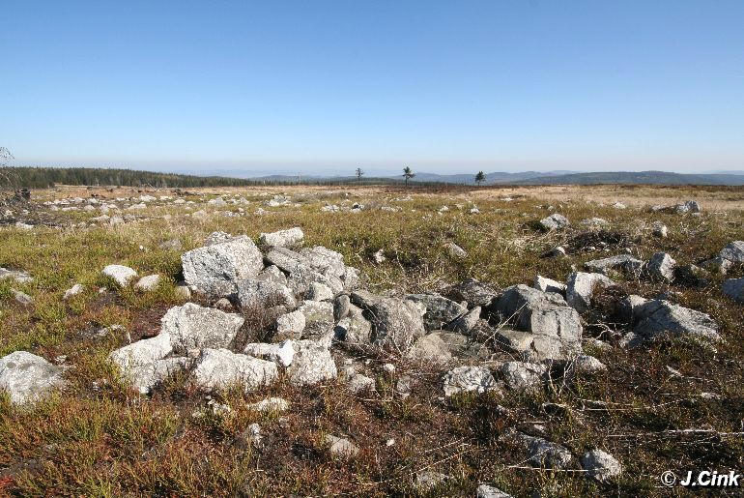
Brdy
Nejvyšší hora je Tok

Slide 19
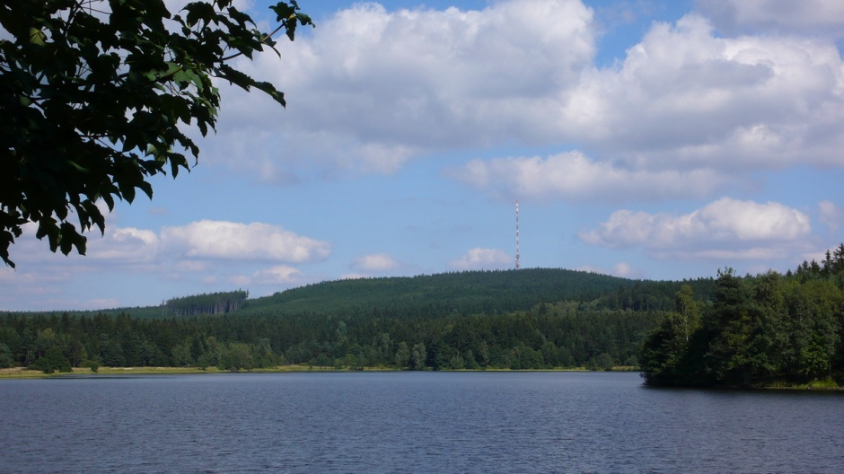
Českomoravská vysočina
Nejvyšší hora je Javořice

Slide 20
Nížiny

Slide 21
Povrch České republiky tvoří většinou vysočiny
Nížiny se rozkládají pouze kolem některých větších řek
Bývá zde teplé léto a mírná zima
Půda je zde úrodná a vhodná pro zemědělství

Slide 22
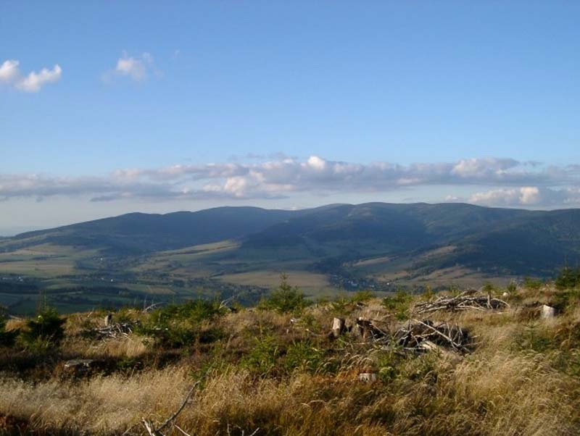
Polabská nížina
Podél toku řeky Labe

Slide 23
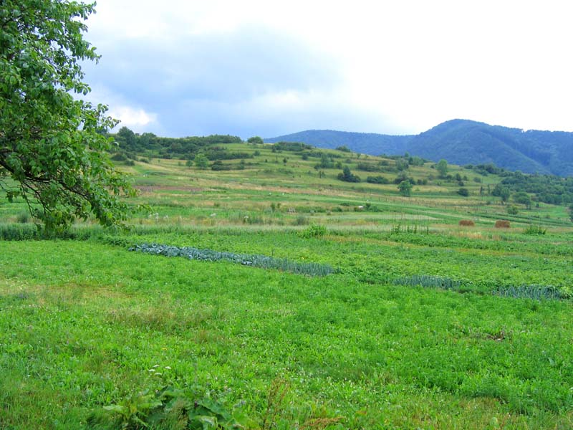
Hornomoravský úval
Podél středního toku řeky Moravy
Kolem toku řeky Haná

Slide 24
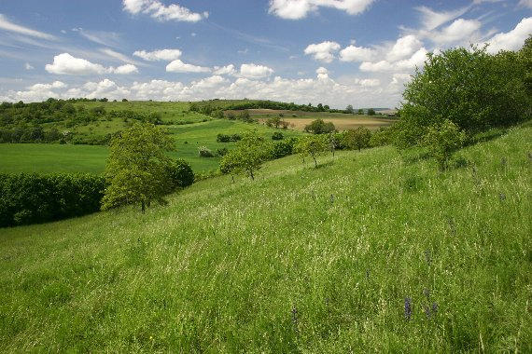
Dolnomoravský úval
Podél dolního toku řeky Moravy

Slide 25
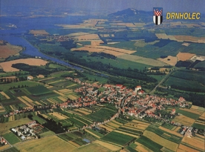
Dyjskosvratecký úval
Protékají tudy řeky Dyje a Svratka

Slide 26
Otázky

Slide 27
V jakém pohoří pramení řeka Labe ??
Pramení v Krkonoších

Slide 28
Jaká je nejvyšší hora Krušných hor ??
Ano, je to Klínovec

Slide 29
Kdo dříve hlídal hranice na území Českého lesa ??
Samozřejmě, byli to Chodové

Slide 30
Kde se nachází pramen Vltavy a prales Boubín ??
Ano, je to na Šumavě

Slide 31
Odkazy
http://www.ceskevylety.cz/oblasti.php?o=5
http://enciklopedie.bloger.cz/Priroda/Snezka
http://www.fotostranky.org/krkonose-cesta-k-prameni-labe/
http://www.nmps.cz/okoli_mesta.php
http://www.mff.cuni.cz/~zakouril/lh.htm
http://www.tisicovky.cz/cs/hory/krusne-hory/klinovec-hlv86/foto/?cislo_stranky_i=2
http://deinonych.blog.cz/0907/cesky-les-cerchov
http://www.hajduch.net/cesko/priroda/povrch
http://www.turisimo.cz/cesko/mesta-a-mista/chko-bile-karpaty/
http://www.kct-tabor.cz/gymta/VrcholyPohoriCR/LysaHora/index.htm
http://photo.czechtourism.com/index.php?a=detail&id=4268&m=photo
http://www.region-orlickehory.cz/album/fotogalerie-fotogalerie-orlicke-hory-zima/orlicke-hory-velka-destna-jpg/
http://netpet.tym.cz/akce_070428.html
http://www.ok1jfh.net/brdy/index.htm
http://www.navzduchu.cz/cyklo/tipy-na-vylety/vysocina-telcska-javoricka/
http://regiony.ic.cz/index.php?clanek=povrch&dir=pardub&menu=pardub
http://regiony.ic.cz/index.php?clanek=povrch&dir=olomouc&menu=olomouc
http://botany.cz/cs/horky/
http://ubytovani.pampeliska.cz/drnholec/

